Slide 1
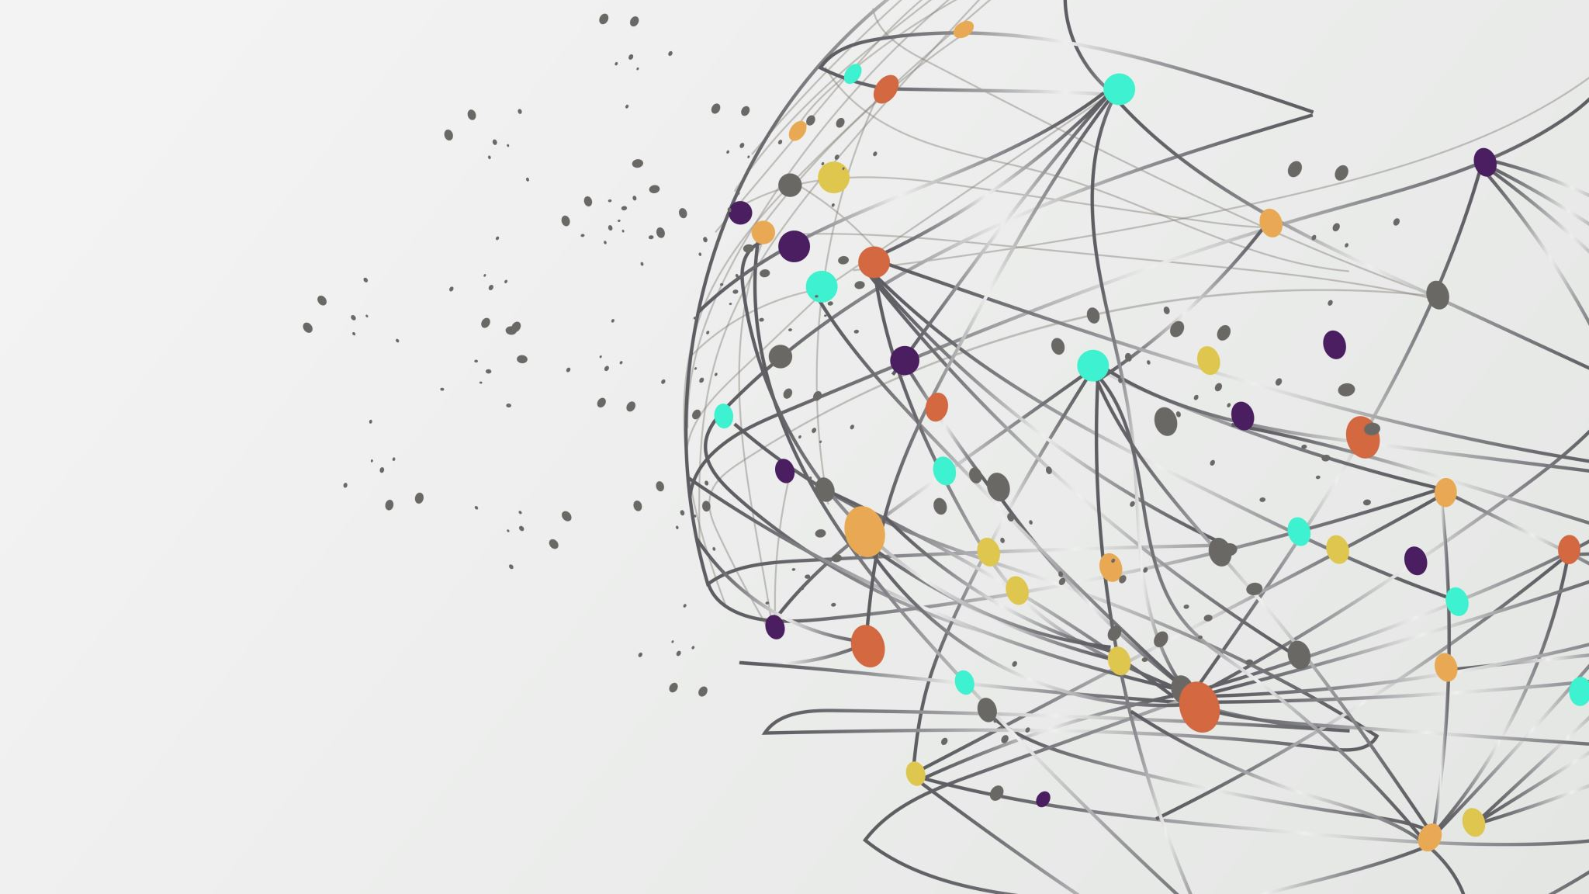
Grafer: Representasjon, traversering og topologisk sortering
En presentasjon av Jonas

Slide 2
Agenda
Begreper og terminologi
Traversering
Dfs – dybde først søk
Bfs – bredde først søk
Topologisk sortering
Iterativ topsort
Dfs topsort

Slide 3
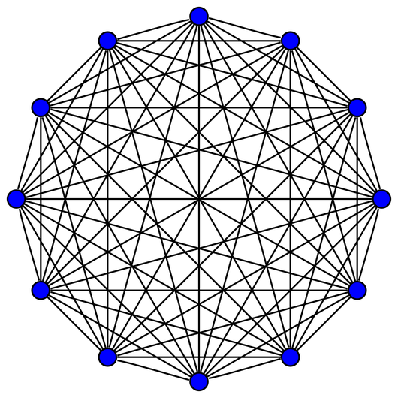
Begreper og terminologi
Graf
Eksempler
Rettet, urettet
Vektet, uvektet
Urettet og asyklisk graf
Rettet og asyklisk graf
Node
grad
Notes:
Graf eksempler: kart, trær, nettverk, bekjentskapsgrafer
Urettet og asyklisk graf er et tre
Rettet og asyklisk graf er en anvendelig type graf som kalles DAG, står for directed asyclic graph
Grad til en node er hvor mange kanter v er koblet sammen med. I en rettet graf kaller vi det inn eller ut grad og det sier noe om hvor mange pekere den har på seg.

Slide 4
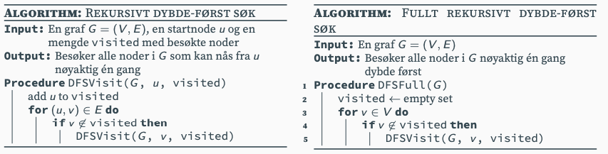
Dfs – dybde først søk
A
B
C
D
E
F
G
H
I

Slide 5
Dfs – dybde først søk
A
FILO kø: A
Visited:
B
C
D
E
F
G
H
I

Slide 6
Dfs – dybde først søk
A
FILO kø: C, B
Visited: A
B
C
D
E
F
G
H
I

Slide 7
Dfs – dybde først søk
A
FILO kø: C, F, E, D
Visited: A, B
B
C
D
E
F
G
H
I

Slide 8
Dfs – dybde først søk
A
FILO kø: C, F, E
Visited: A, B, D
B
C
D
E
F
G
H
I

Slide 9
Dfs – dybde først søk
A
FILO kø: C, F
Visited: A, B, D, E
B
C
D
E
F
G
H
I

Slide 10
Dfs – dybde først søk
A
FILO kø: C, H
Visited: A, B, D, E, F
B
C
D
E
F
G
H
I

Slide 11
Dfs – dybde først søk
A
FILO kø: C
Visited: A, B, D, E, F, H
B
C
D
E
F
G
H
I

Slide 12
Dfs – dybde først søk
A
FILO kø: G
Visited: A, B, D, E, F, H, C
B
C
D
E
F
G
H
I

Slide 13
Dfs – dybde først søk
A
FILO kø: I
Visited: A, B, D, E, F, H, C, G
B
C
D
E
F
G
H
I

Slide 14
Dfs – dybde først søk
A
FILO kø:
Visited: A, B, D, E, F, H, C, G, I
B
C
D
E
F
G
H
I

Slide 15
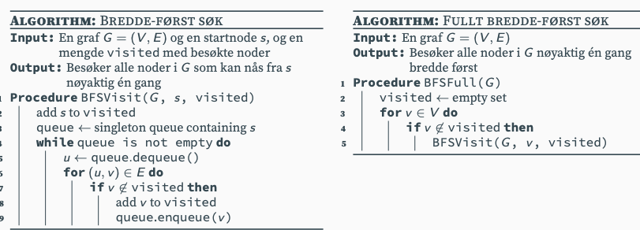
Bfs – bredde først søk
A
B
C
D
E
F
G
H
I
Notes:
Her tenker vi på bredt sånn at vi søker horisontalt før vertikalt
Fifo queue

Slide 16
Bfs – bredde først søk
A
FIFO kø: A
Visited:
B
C
D
E
F
G
H
I
Notes:
Her tenker vi på bredt sånn at vi søker horisontalt før vertikalt
Fifo queue

Slide 17
Bfs – bredde først søk
A
FIFO kø: B, C
Visited: A
B
C
D
E
F
G
H
I
Notes:
Her tenker vi på bredt sånn at vi søker horisontalt før vertikalt
Fifo queue

Slide 18
Bfs – bredde først søk
A
FIFO kø: C, D, E, F
Visited: A, B
B
C
D
E
F
G
H
I
Notes:
Her tenker vi på bredt sånn at vi søker horisontalt før vertikalt
Fifo queue

Slide 19
Bfs – bredde først søk
A
FIFO kø: D, E, F, G
Visited: A, B, C
B
C
D
E
F
G
H
I
Notes:
Her tenker vi på bredt sånn at vi søker horisontalt før vertikalt
Fifo queue

Slide 20
Bfs – bredde først søk
A
FIFO kø: E, F, G
Visited: A, B, C, D
B
C
D
E
F
G
H
I
Notes:
Her tenker vi på bredt sånn at vi søker horisontalt før vertikalt
Fifo queue

Slide 21
Bfs – bredde først søk
A
FIFO kø: F, G
Visited: A, B, C, D, E
B
C
D
E
F
G
H
I
Notes:
Her tenker vi på bredt sånn at vi søker horisontalt før vertikalt
Fifo queue

Slide 22
Bfs – bredde først søk
A
FIFO kø: G, H
Visited: A, B, C, D, E, F
B
C
D
E
F
G
H
I
Notes:
Her tenker vi på bredt sånn at vi søker horisontalt før vertikalt
Fifo queue

Slide 23
Bfs – bredde først søk
A
FIFO kø: H, I
Visited: A, B, C, D, E, F, G
B
C
D
E
F
G
H
I
Notes:
Her tenker vi på bredt sånn at vi søker horisontalt før vertikalt
Fifo queue

Slide 24
Bfs – bredde først søk
A
FIFO kø: I
Visited: A, B, C, D, E, F, G, H
B
C
D
E
F
G
H
I
Notes:
Her tenker vi på bredt sånn at vi søker horisontalt før vertikalt
Fifo queue

Slide 25
Bfs – bredde først søk
A
FIFO kø:
Visited: A, B, C, D, E, F, G, H
B
C
D
E
F
G
H
I
Notes:
Her tenker vi på bredt sånn at vi søker horisontalt før vertikalt
Fifo queue

Slide 26
Topologisk sortering
in1150
in1000
Uten dfs
in2080
in1010
in2040
in2010
in3040
in3130
Notes:
Funker på en rettet asyklisk graf. Topologisk sortering er ikke unik, det finnes ofte flere sorteringer på samme graf der flere rekkefølger er riktig, så lenge kravet for topologisk sortert er opprettholdt

Slide 27
Topologisk sortering
in1150
in1000
Uten dfs
Kø: in1150, in1000
Output:
in2080
in1010
in2040
in2010
in3040
in3130
Notes:
Funker på en rettet asyklisk graf. Topologisk sortering er ikke unik, det finnes ofte flere sorteringer på samme graf der flere rekkefølger er riktig, så lenge kravet for topologisk sortert er opprettholdt

Slide 28
Topologisk sortering
in1150
in1000
Uten dfs
Kø: in1000, in2080
Output: in1150
in2080
in1010
in2040
in2010
in3040
in3130
Notes:
Funker på en rettet asyklisk graf. Topologisk sortering er ikke unik, det finnes ofte flere sorteringer på samme graf der flere rekkefølger er riktig, så lenge kravet for topologisk sortert er opprettholdt

Slide 29
Topologisk sortering
in1150
in1000
Uten dfs
Kø: in2080, in1010, in2040
Output: in1150, in1000
in2080
in1010
in2040
in2010
in3040
in3130
Notes:
Funker på en rettet asyklisk graf. Topologisk sortering er ikke unik, det finnes ofte flere sorteringer på samme graf der flere rekkefølger er riktig, så lenge kravet for topologisk sortert er opprettholdt

Slide 30
Topologisk sortering
in1150
in1000
Uten dfs
Kø: in1010, in2040
Output: in1150, in1000, in2080
in2080
in1010
in2040
in2010
in3040
in3130
Notes:
Funker på en rettet asyklisk graf. Topologisk sortering er ikke unik, det finnes ofte flere sorteringer på samme graf der flere rekkefølger er riktig, så lenge kravet for topologisk sortert er opprettholdt

Slide 31
Topologisk sortering
in1150
in1000
Uten dfs
Kø: in2040, in2010
Output: in1150, in1000, in2080, in1010
in2080
in1010
in2040
in2010
in3040
in3130
Notes:
Funker på en rettet asyklisk graf. Topologisk sortering er ikke unik, det finnes ofte flere sorteringer på samme graf der flere rekkefølger er riktig, så lenge kravet for topologisk sortert er opprettholdt

Slide 32
Topologisk sortering
in1150
in1000
Uten dfs
Kø: in2010
Output: in1150, in1000, in2080, in1010, in2040
in2080
in1010
in2040
in2010
in3040
in3130
Notes:
Funker på en rettet asyklisk graf. Topologisk sortering er ikke unik, det finnes ofte flere sorteringer på samme graf der flere rekkefølger er riktig, så lenge kravet for topologisk sortert er opprettholdt

Slide 33
Topologisk sortering
in1150
in1000
Uten dfs
Kø: in3040, in3130
Output: in1150, in1000, in2080, in1010, in2040, in2010
in2080
in1010
in2040
in2010
in3040
in3130
Notes:
Funker på en rettet asyklisk graf. Topologisk sortering er ikke unik, det finnes ofte flere sorteringer på samme graf der flere rekkefølger er riktig, så lenge kravet for topologisk sortert er opprettholdt

Slide 34
Topologisk sortering
in1150
in1000
Uten dfs
Kø: in3130
Output: in1150, in1000, in2080, in1010, in2040, in2010, in3040
in2080
in1010
in2040
in2010
in3040
in3130
Notes:
Funker på en rettet asyklisk graf. Topologisk sortering er ikke unik, det finnes ofte flere sorteringer på samme graf der flere rekkefølger er riktig, så lenge kravet for topologisk sortert er opprettholdt

Slide 35
Topologisk sortering
in1150
in1000
Uten dfs
Kø:
Output: in1150, in1000, in2080, in1010, in2040, in2010, in3040, in3130
in2080
in1010
in2040
in2010
in3040
in3130
Notes:
Funker på en rettet asyklisk graf. Topologisk sortering er ikke unik, det finnes ofte flere sorteringer på samme graf der flere rekkefølger er riktig, så lenge kravet for topologisk sortert er opprettholdt

Slide 36
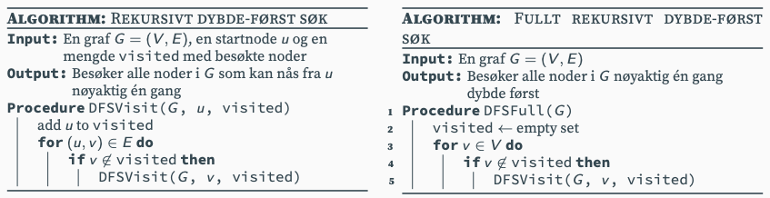
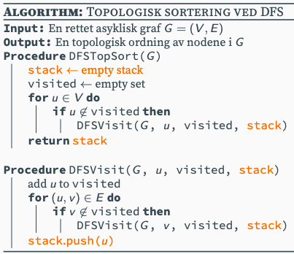
Topologisk sortering
Vanlig dfs
Med dfs
Notes:
Funker på en rettet asyklisk graf. Topologisk sortering er ikke unik, det finnes ofte flere sorteringer på samme graf der flere rekkefølger er riktig, så lenge kravet for topologisk sortert er opprettholdt

Slide 37
Topologisk sortering
in1150
in1000
Med dfs
in2080
in1010
in2040
in2010
in3040
in3130
Notes:
Funker på en rettet asyklisk graf. Topologisk sortering er ikke unik, det finnes ofte flere sorteringer på samme graf der flere rekkefølger er riktig, så lenge kravet for topologisk sortert er opprettholdt

Slide 38
Topologisk sortering
in1150
in1000
Visited:
«callstack»:
Stack:
in2080
in1010
in2040
in2010
in3040
in3130
Notes:
Funker på en rettet asyklisk graf. Topologisk sortering er ikke unik, det finnes ofte flere sorteringer på samme graf der flere rekkefølger er riktig, så lenge kravet for topologisk sortert er opprettholdt

Slide 39
Topologisk sortering
in1150
in1000
Visited:
«callstack»:
in1010
in2080
in1010
in2040
Stack:
in2010
in3040
in3130
Notes:
Funker på en rettet asyklisk graf. Topologisk sortering er ikke unik, det finnes ofte flere sorteringer på samme graf der flere rekkefølger er riktig, så lenge kravet for topologisk sortert er opprettholdt

Slide 40
Topologisk sortering
in1150
in1000
Visited: in1010,
«callstacken»:
In1010
in2010
in2080
in1010
in2040
Stack:
in2010
in3040
in3130
Notes:
Funker på en rettet asyklisk graf. Topologisk sortering er ikke unik, det finnes ofte flere sorteringer på samme graf der flere rekkefølger er riktig, så lenge kravet for topologisk sortert er opprettholdt

Slide 41
Topologisk sortering
in1150
in1000
Visited: in1010, in2010
«callstacken»:
In1010
In2010
in3040
in2080
in1010
in2040
Stack:
in2010
in3040
in3130
Notes:
Funker på en rettet asyklisk graf. Topologisk sortering er ikke unik, det finnes ofte flere sorteringer på samme graf der flere rekkefølger er riktig, så lenge kravet for topologisk sortert er opprettholdt

Slide 42
Topologisk sortering
in1150
in1000
Visited: in1010, in2010, in3040
«callstacken»:
In1010
In2010
in2080
in1010
in2040
Stack:
In3040
in2010
in3040
in3130
Notes:
Funker på en rettet asyklisk graf. Topologisk sortering er ikke unik, det finnes ofte flere sorteringer på samme graf der flere rekkefølger er riktig, så lenge kravet for topologisk sortert er opprettholdt

Slide 43
Topologisk sortering
in1150
in1000
Visited: in1010, in2010, in3040
«callstacken»:
In1010
In2010
in3130
in2080
in1010
in2040
Stack:
In3040
in2010
in3040
in3130
Notes:
Funker på en rettet asyklisk graf. Topologisk sortering er ikke unik, det finnes ofte flere sorteringer på samme graf der flere rekkefølger er riktig, så lenge kravet for topologisk sortert er opprettholdt

Slide 44
Topologisk sortering
in1150
in1000
Visited: in1010, in2010, in3040, in3130
«callstacken»:
In1010
In2010
in2080
in1010
in2040
Stack:
In3040
in3130
in2010
in3040
in3130
Notes:
Funker på en rettet asyklisk graf. Topologisk sortering er ikke unik, det finnes ofte flere sorteringer på samme graf der flere rekkefølger er riktig, så lenge kravet for topologisk sortert er opprettholdt

Slide 45
Topologisk sortering
in1150
in1000
Visited: in1010, in2010, in3040, in3130
«callstacken»:
In1010
in2080
in1010
in2040
Stack:
In3040
In3130
in2010
in2010
in3040
in3130
Notes:
Funker på en rettet asyklisk graf. Topologisk sortering er ikke unik, det finnes ofte flere sorteringer på samme graf der flere rekkefølger er riktig, så lenge kravet for topologisk sortert er opprettholdt

Slide 46
Topologisk sortering
in1150
in1000
Visited: in1010, in2010, in3040, in3130
«callstacken»:
In1000
in2080
in1010
in2040
Stack:
In3040
In3130
In2010
in1010
in2010
in3040
in3130
Notes:
Funker på en rettet asyklisk graf. Topologisk sortering er ikke unik, det finnes ofte flere sorteringer på samme graf der flere rekkefølger er riktig, så lenge kravet for topologisk sortert er opprettholdt

Slide 47
Topologisk sortering
in1150
in1000
Visited: in1010, in2010, in3040, in3130, in1000
«callstacken»:
In1000
in2040
in2080
in1010
in2040
Stack:
In3040
In3130
In2010
in1010
in2010
in3040
in3130
Notes:
Funker på en rettet asyklisk graf. Topologisk sortering er ikke unik, det finnes ofte flere sorteringer på samme graf der flere rekkefølger er riktig, så lenge kravet for topologisk sortert er opprettholdt

Slide 48
Topologisk sortering
in1150
in1000
Visited: in1010, in2010, in3040, in3130, in1000, in2040
«callstacken»:
In1000
in2080
in1010
in2040
Stack:
In3040
In3130
In2010
In1010
in2040
in2010
in3040
in3130
Notes:
Funker på en rettet asyklisk graf. Topologisk sortering er ikke unik, det finnes ofte flere sorteringer på samme graf der flere rekkefølger er riktig, så lenge kravet for topologisk sortert er opprettholdt

Slide 49
Topologisk sortering
in1150
in1000
Visited: in1010, in2010, in3040, in3130, in1000, in2040
«callstacken»:
In1150
in2080
in1010
in2040
Stack:
In3040
In3130
In2010
In1010
In2040
in1000
in2010
in3040
in3130
Notes:
Funker på en rettet asyklisk graf. Topologisk sortering er ikke unik, det finnes ofte flere sorteringer på samme graf der flere rekkefølger er riktig, så lenge kravet for topologisk sortert er opprettholdt

Slide 50
Topologisk sortering
in1150
in1000
Visited: in1010, in2010, in3040, in3130, in1000, in2040, in1150
«callstacken»:
In1150
in2080
in2080
in1010
in2040
Stack:
In3040
In3130
In2010
In1010
In2040
in1000
in2010
in3040
in3130
Notes:
Funker på en rettet asyklisk graf. Topologisk sortering er ikke unik, det finnes ofte flere sorteringer på samme graf der flere rekkefølger er riktig, så lenge kravet for topologisk sortert er opprettholdt

Slide 51
Topologisk sortering
in1150
in1000
Visited: in1010, in2010, in3040, in3130, in1000, in2040, in1150, in2080
«callstacken»:
In1150
in2080
in1010
in2040
Stack:
In3040
In3130
In2010
In1010
In2040
In1000
In2080
in2010
in3040
in3130
Notes:
Funker på en rettet asyklisk graf. Topologisk sortering er ikke unik, det finnes ofte flere sorteringer på samme graf der flere rekkefølger er riktig, så lenge kravet for topologisk sortert er opprettholdt

Slide 52
Topologisk sortering
in1150
in1000
Visited: in1010, in2010, in3040, in3130, in1000, in2040, in1150, in2080
«callstacken»:
in2080
in1010
in2040
Stack:
In3040
In3130
In2010
In1010
In2040
In1000
In2080
in1150
in2010
in3040
in3130
Notes:
Funker på en rettet asyklisk graf. Topologisk sortering er ikke unik, det finnes ofte flere sorteringer på samme graf der flere rekkefølger er riktig, så lenge kravet for topologisk sortert er opprettholdt

